Slide 1
AI ENGINEERING
Retrieval Augmented Generation

Slide 2
GenAI Project Lifecycle
definicióN
MODELO
ADAPTACIóN
EVALUACIÓN
MLOPS
integracióN
Caso de uso
Definir coste y alcance
RAI & Ethics
Modelo existente
pre-entrenar
PromPt Engineering
RAG, react,...
Fine-tuning
CUSTOM W&B
Optimitzación
Deploy del modelo
Api
Crear llm-powered apps

Slide 3
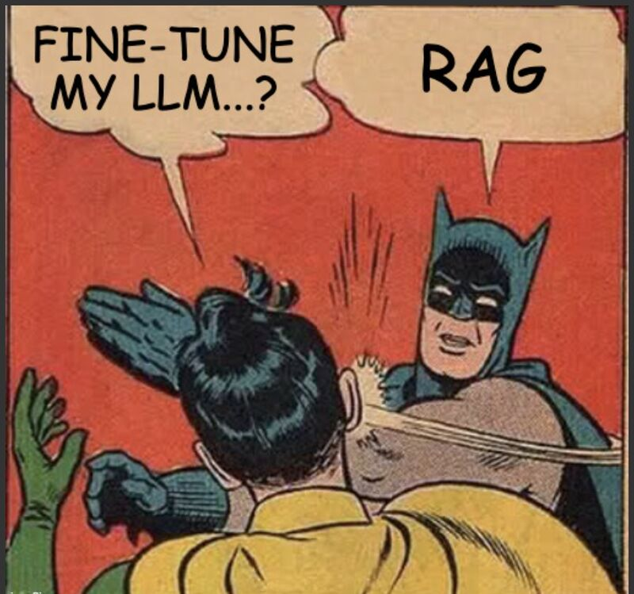

Slide 4



External Sources of Knowledge
Databases
Documents
Internet
- SQL
- NoSQL
- Vector
- Documents locals
- Intranet
- Google
- Websites scrapping
- APIs

Slide 5




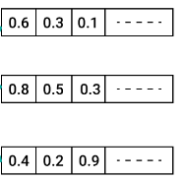

RAG Workflow
Data
Preparation
Document
Loader
Document
Chunker
Embedding
Vector DB
Relevant Chunks
Query
LLM
Augmented Prompt
Application
Augmented
Prompt
Rerank
Response
Input
Response

Slide 6
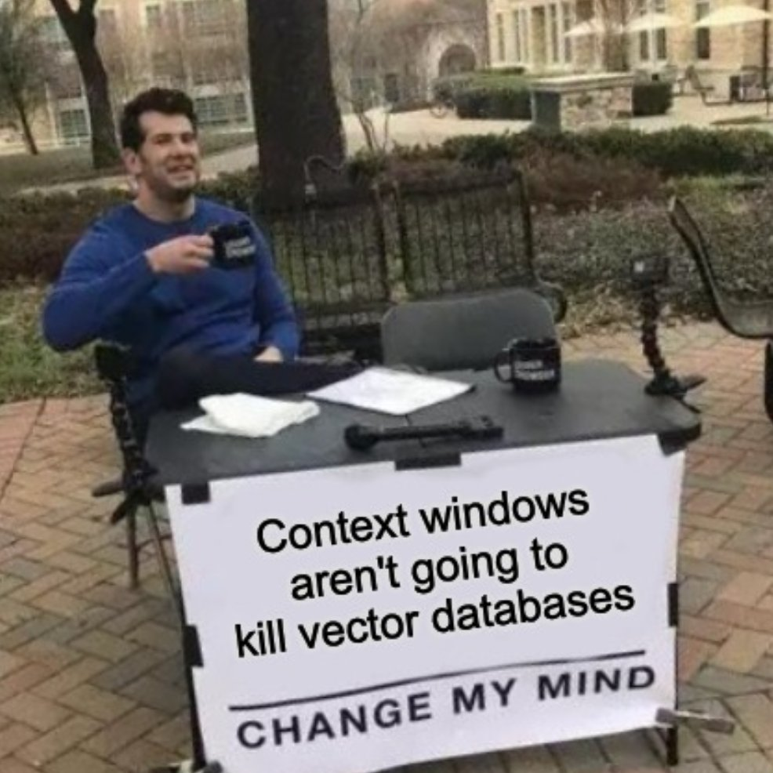
Document Loading
Los documentos se extraen de fuentes corporativas, APIs o bases de datos.
Transformación de texto a vector con el modelo de embedding.
Los vectores se guardan en una base de datos vectorial.
Los documentos no pueden ser demasiado grandes para la ventana de contexto.

Slide 7
Document Loading
Data
Preparation
Document
Loader
Embedding
Vector DB

Slide 8
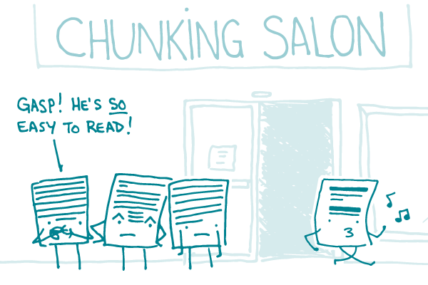
Chunking
División de los documentos en fragmentos
Basados en tamaño, temas, semántica o sección lógica
Mejora la precisión en la recuperación y análisis
Cuanto más pequeños son los fragmentos, menor es el costo de inferencia del LLM

Slide 9
Chunking
Data
Preparation
Document
Loader
Document
Chunker
Embedding
Vector DB

Slide 10
Chunking
Técnicas
Tamaño fijo: Por tamaño de texto (por ejemplo, 1000 caracteres).
División consciente de la estructura recursiva: Combina el "Tamaño fijo" pero respeta los límites lingüísticos (puntos, comas, ...).
División consciente de la estructura: Conserva frases o párrafos, preservando la integridad semántica.
División consciente del contenido: Enfocado en documentos estructurados; Markdown, HTML, LaTeX,...
Segmentación basada en NLP: Enfocado en dividir los textos por cambios de tema.

Slide 11
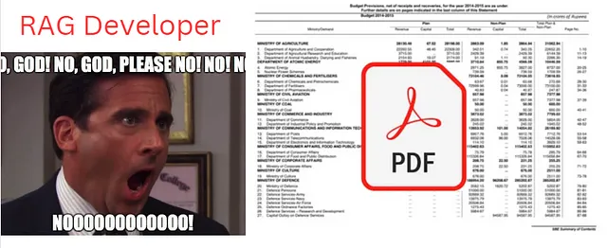

Slide 12

Document Loading & Chunking

Slide 13
Document retrieval and Reranking
A partir del prompt del usuario se crea una consulta a la base de datos vectorial.
Esta consulta primero pasa por el modelo de embedding.
La base de datos devuelve los resultados relevantes a partir de una consulta.
Estos resultados son relevantes a partir de un umbral.
Se ordenan los resultados por relevancia, 0 sin relevancia, 1 muy relevante.

Slide 14
Document retrieval and Reranking
Embedding
Vector DB
Relevant Chunks
Query
Application
Augmented
Prompt
Rerank
Input

Slide 15
Document retrieval and Reranking

Slide 16
RAG Workflow
Data
Preparation
Document
Loader
Document
Chunker
Embedding
Vector DB
Relevant Chunks
Query
LLM
Augmented Prompt
Application
Augmented
Prompt
Rerank
Response
Input
Response

Slide 17
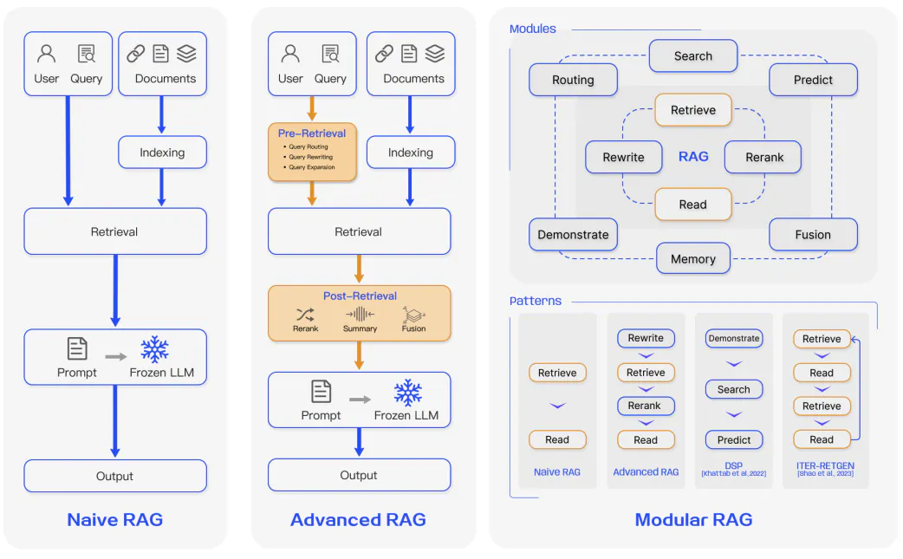
Advanced RAG

Slide 18
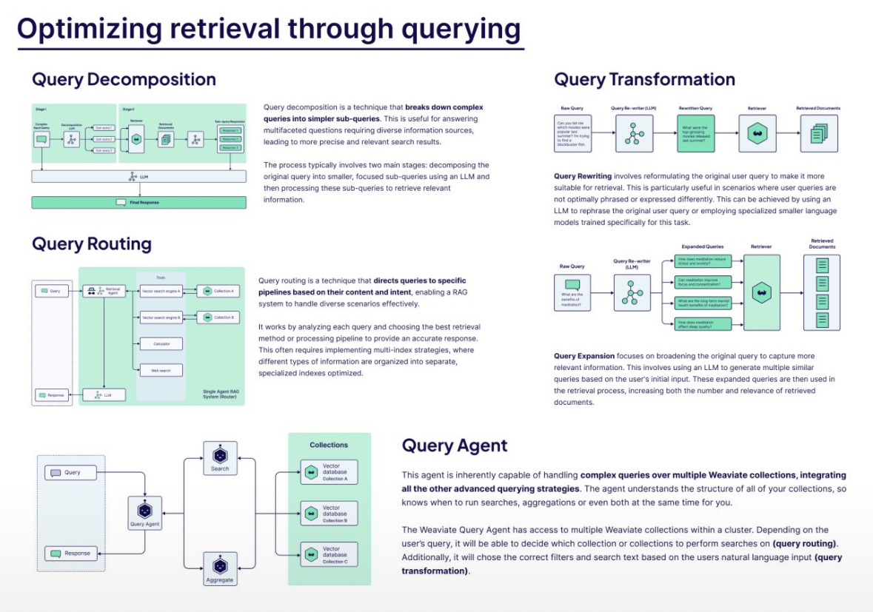

Slide 19
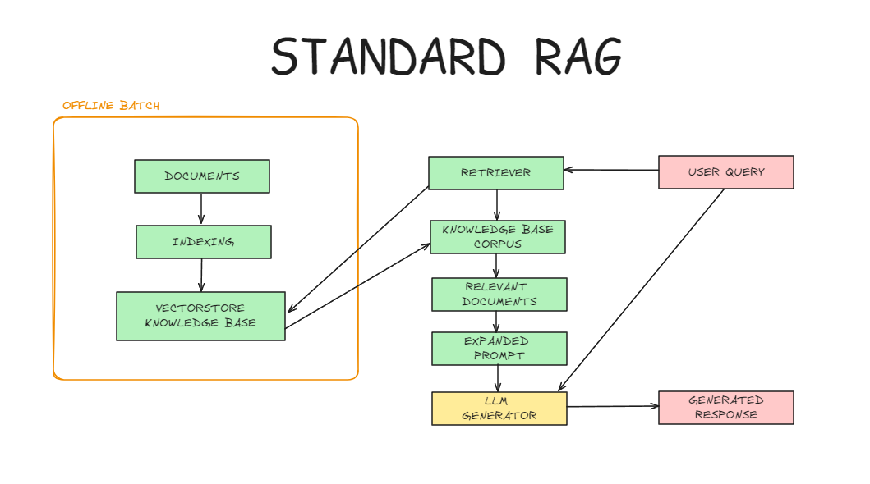

Slide 20
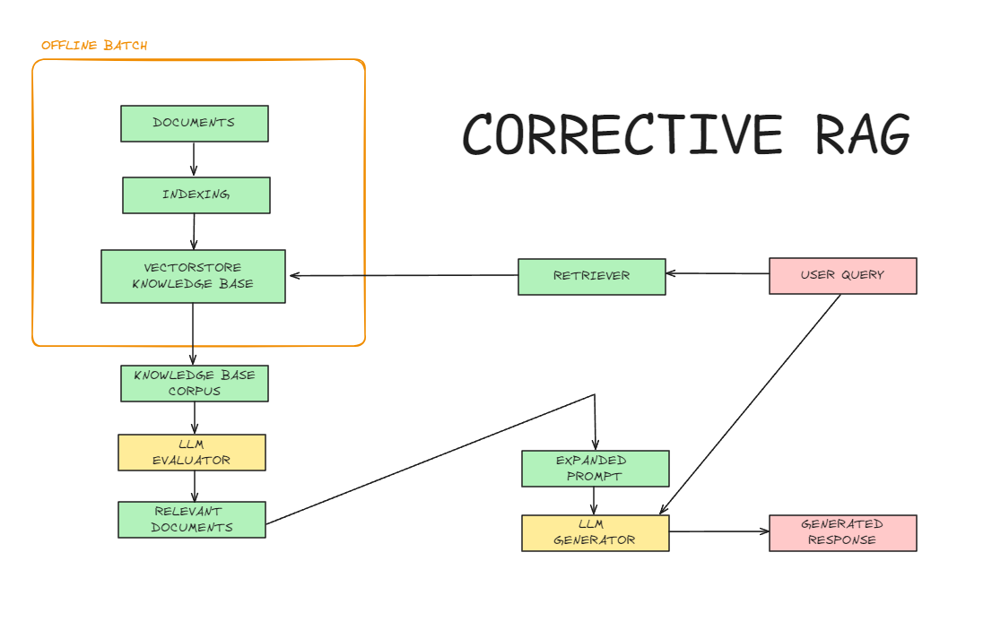

Slide 21
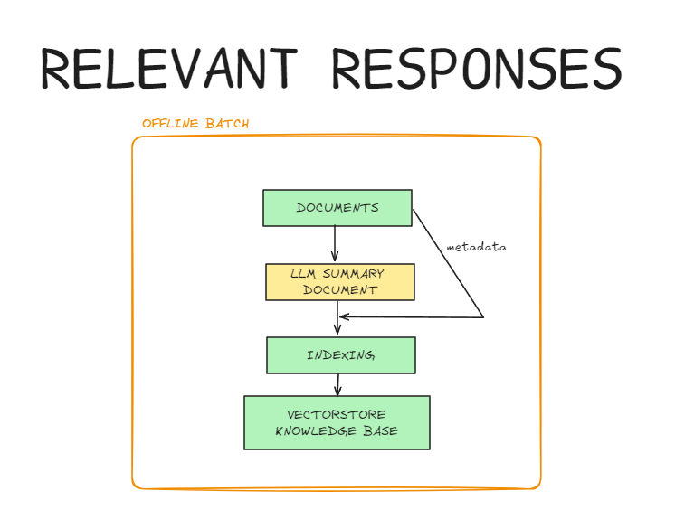

Slide 22
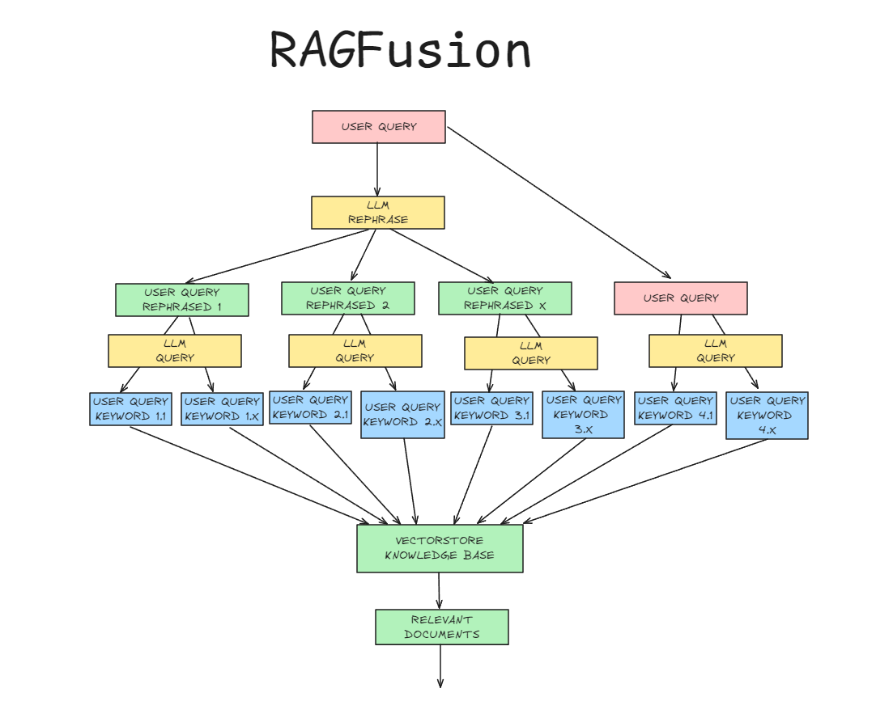

Slide 23
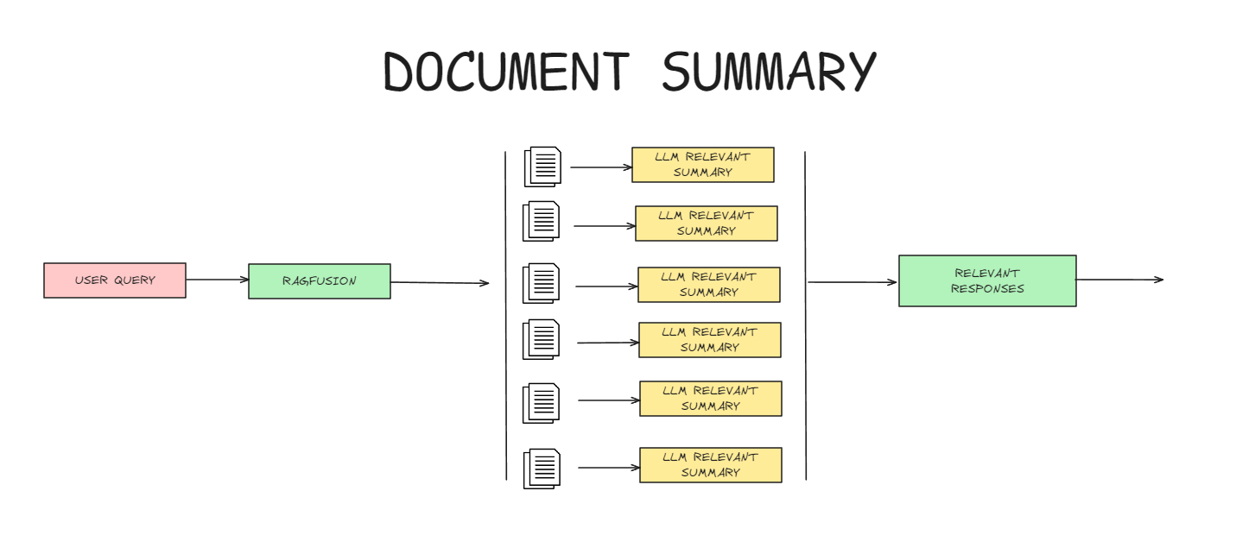

Slide 24
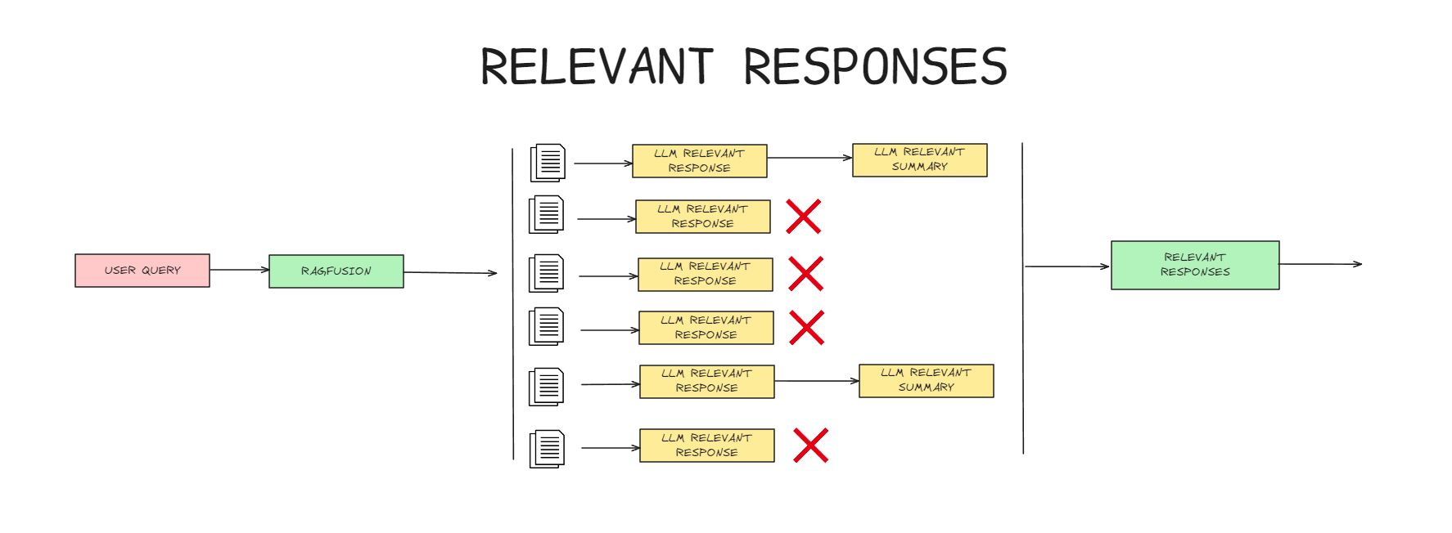

Slide 25
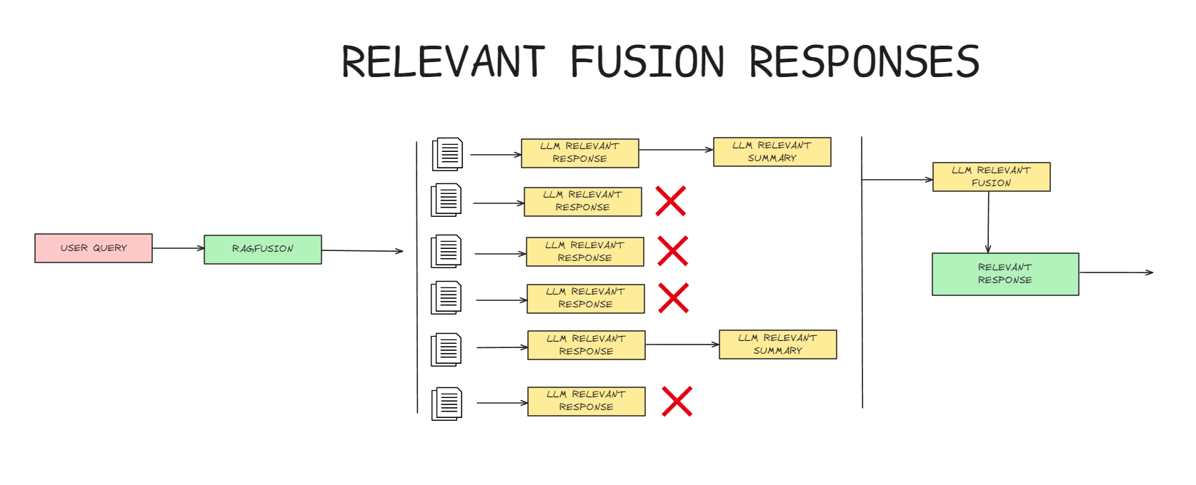

Slide 26
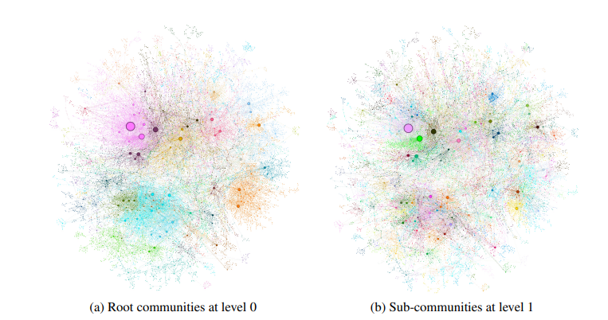
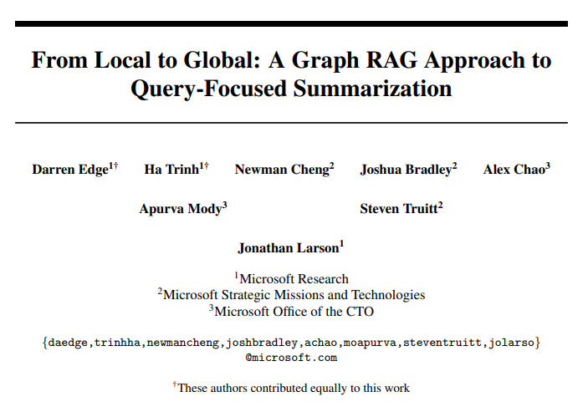
Knowledge Graph RAG

Slide 27
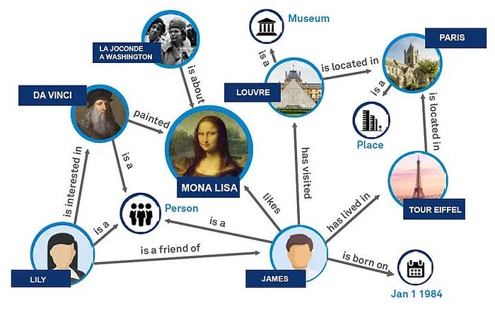
Knowledge Graph RAG

Slide 28
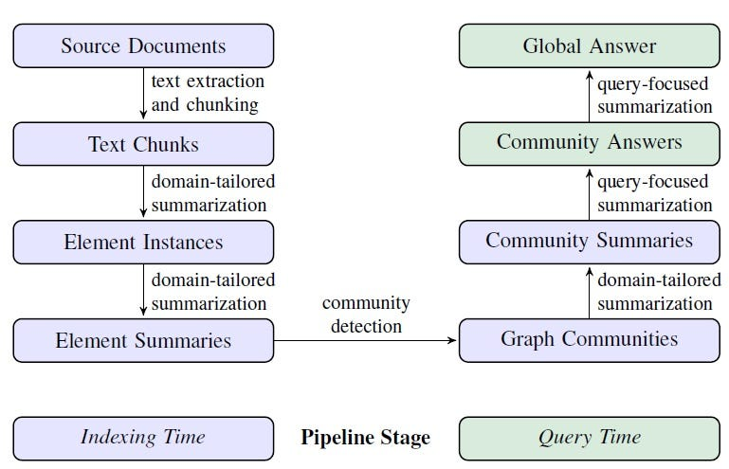
Knowledge Graph RAG

Slide 29
RAG Prompt Techniques
https://slow-yarn-066.notion.site/RAG-Prompt-Techniques-10dffc444faf8027ac2ddcb78423a369?pvs=4

Slide 30
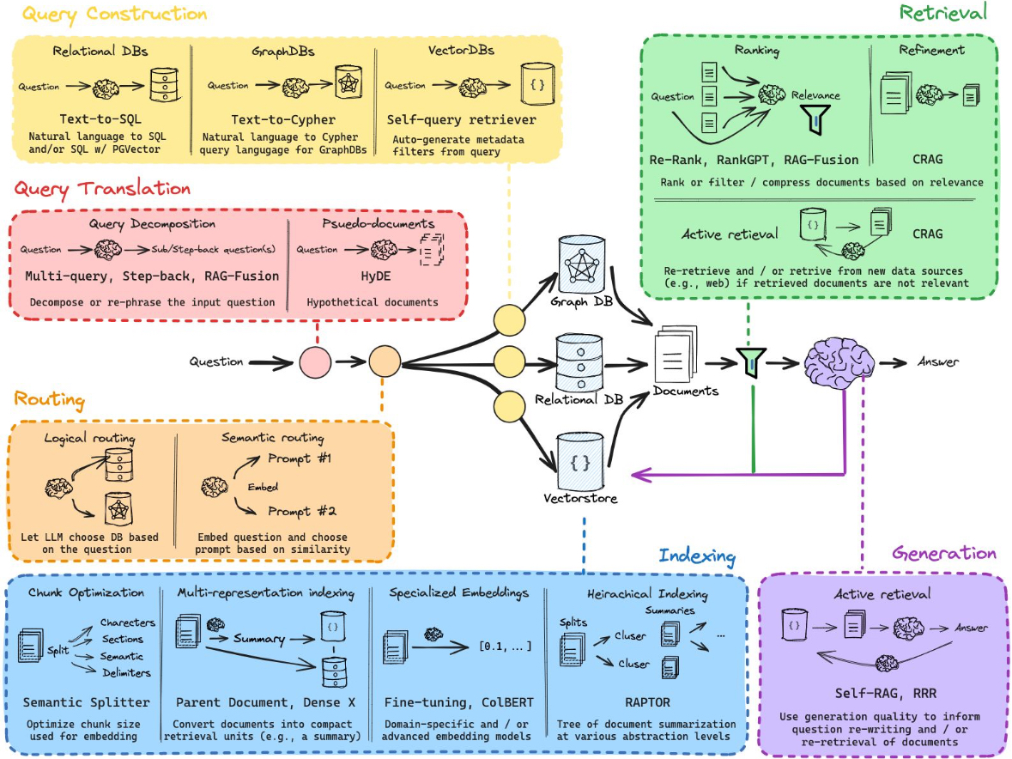

Slide 31
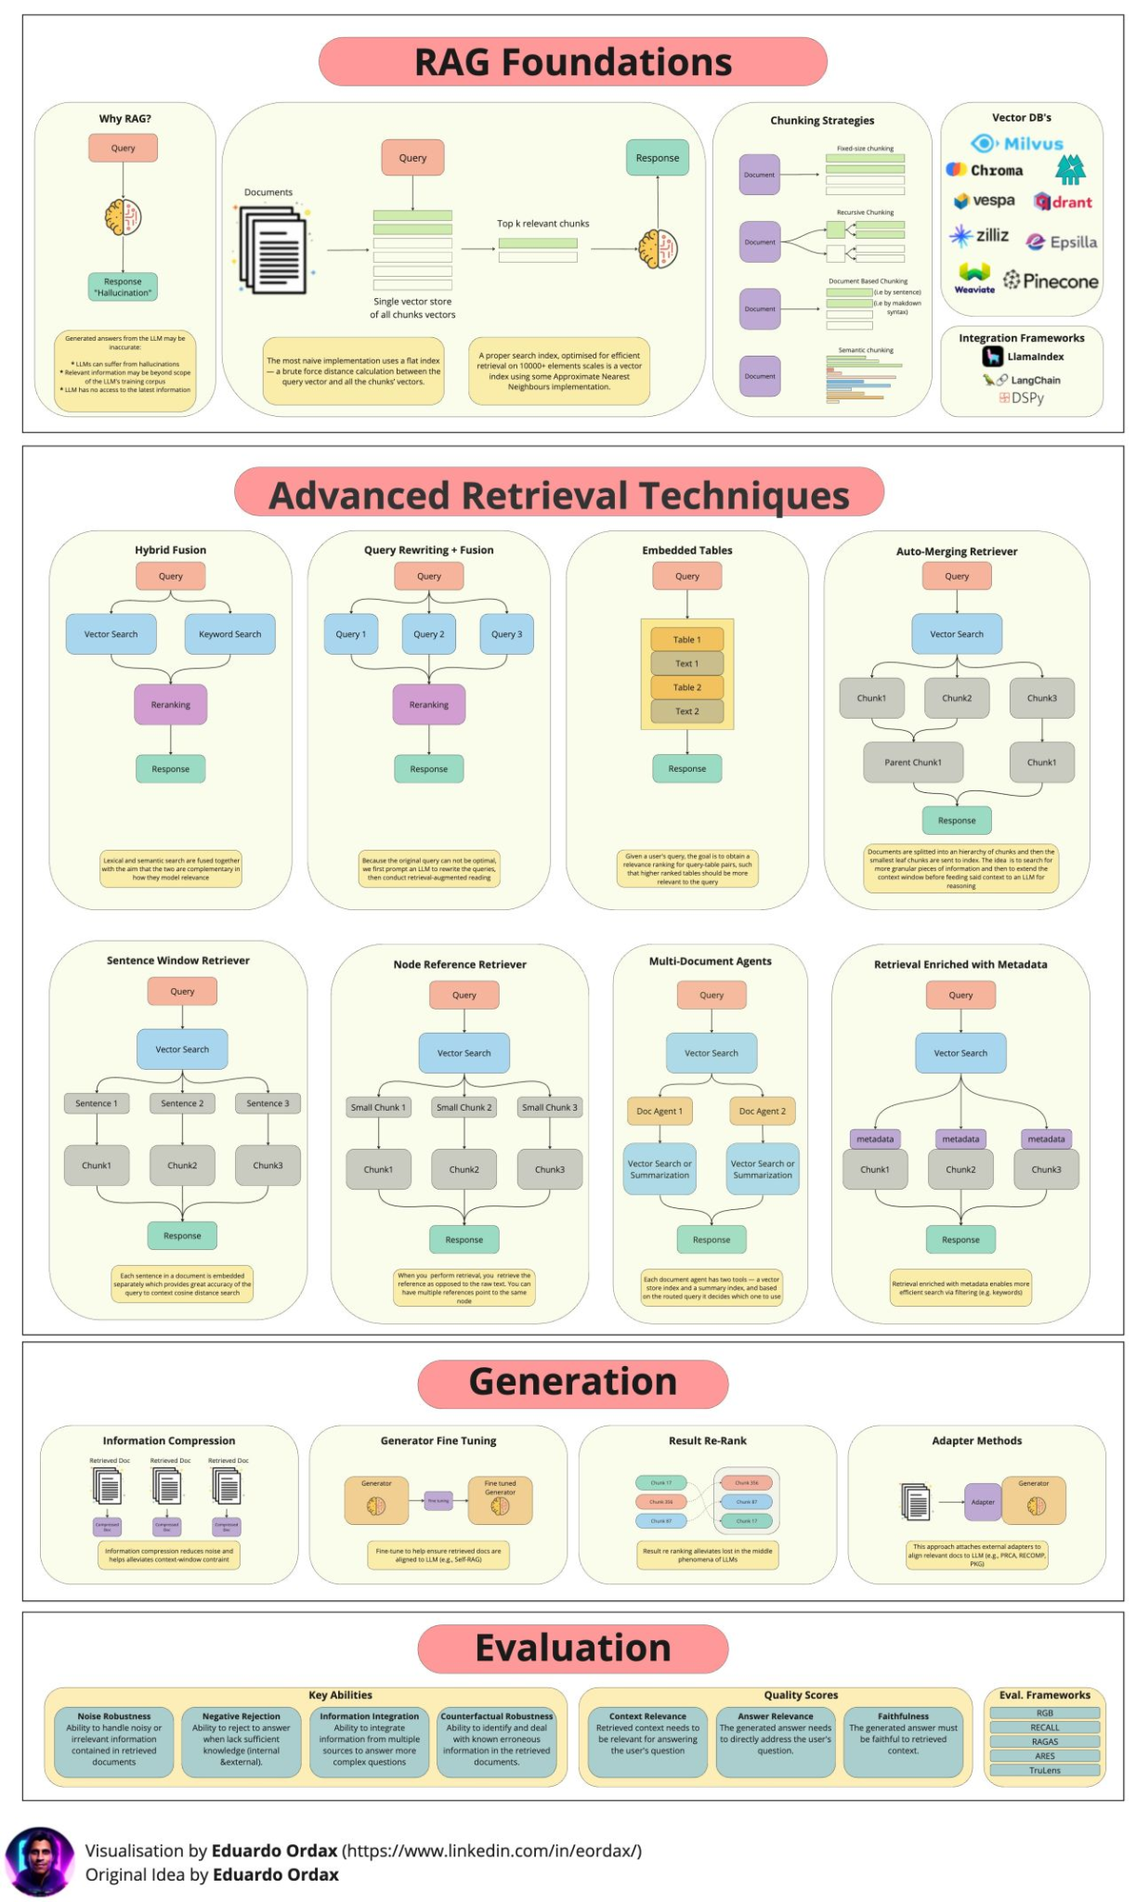

https://miro.com/app/board/uXjVNvklNmc=/

